Slide 1
Ronde 4
De Snelle Ronde

Slide 2

Rode draad - Tip 2 Nog 6 punten te verdienen…

Slide 3
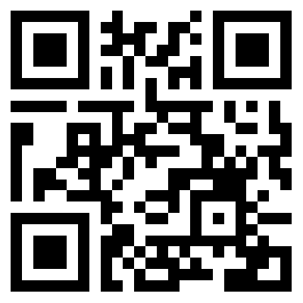
Link naar vraag 1: bit.ly/snelleronde

Slide 4
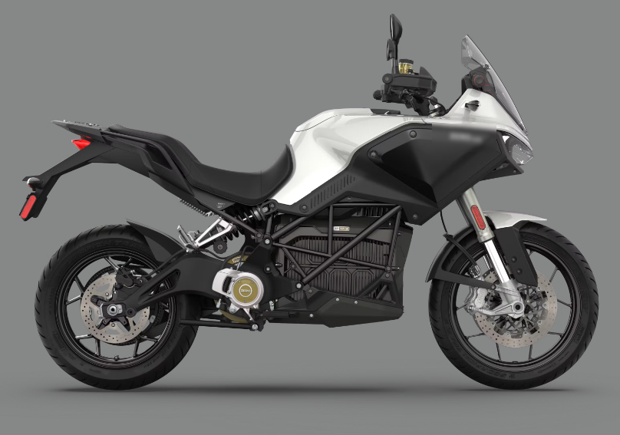
Vraag 1

Slide 5
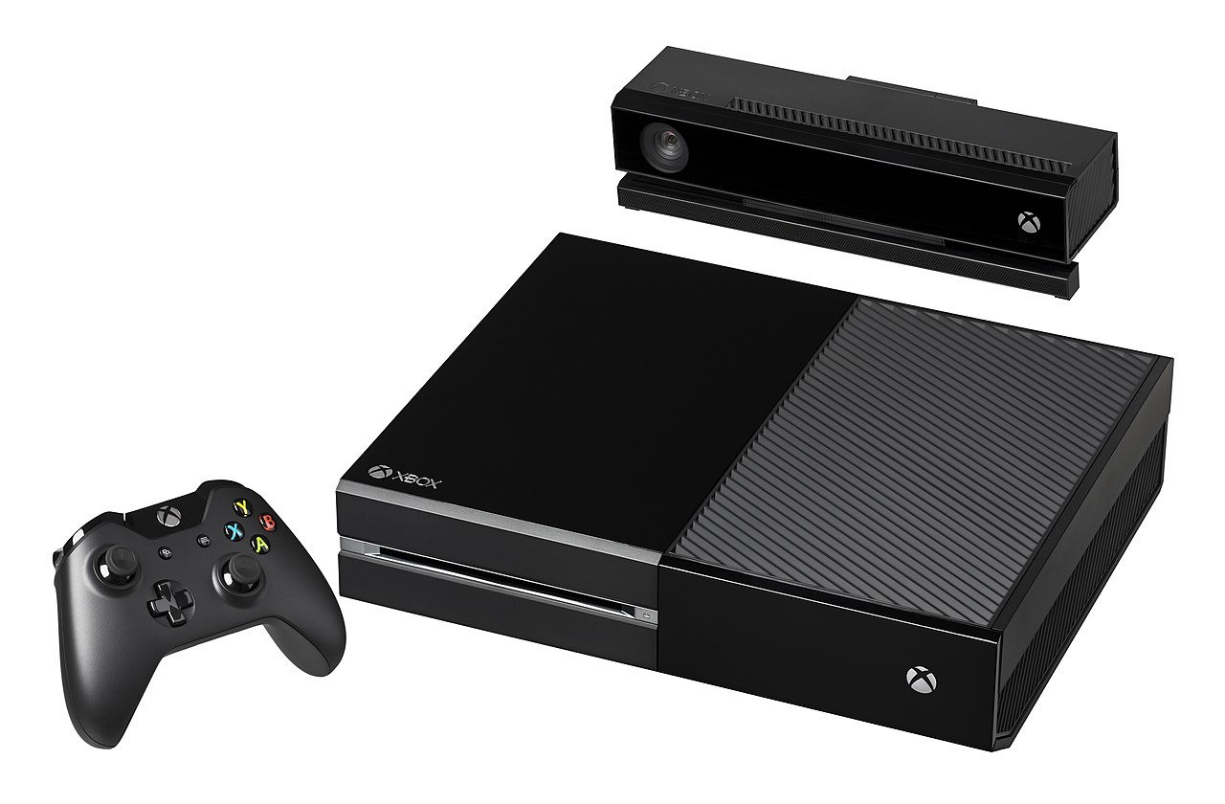
Vraag 2

Slide 6
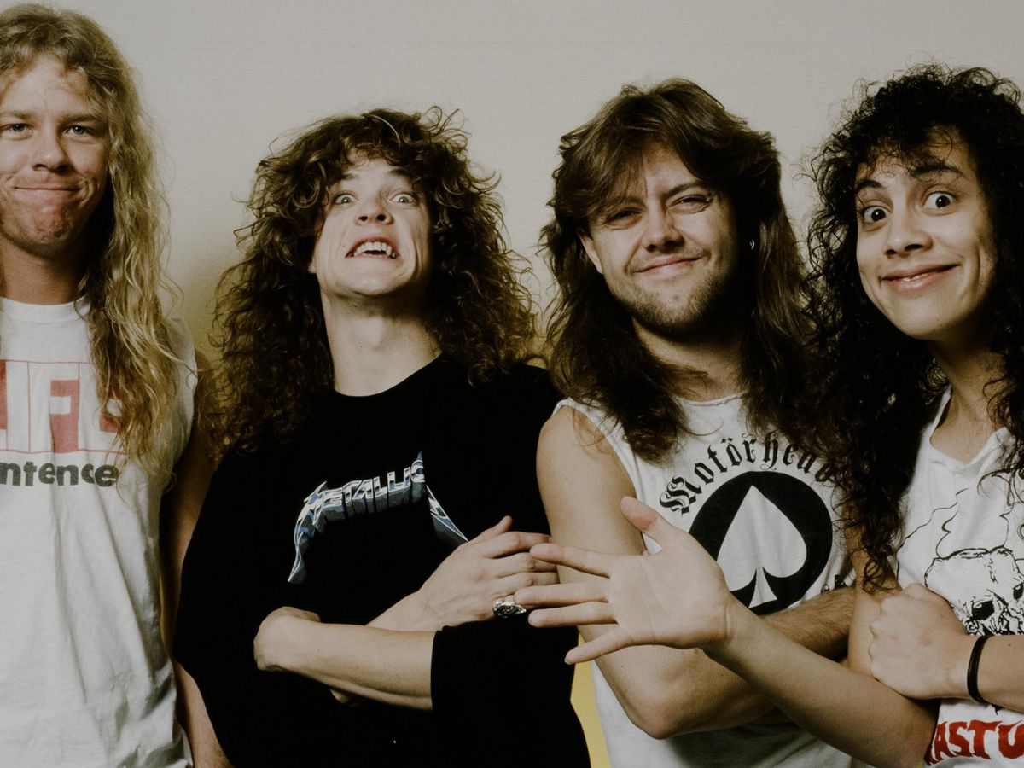
Vraag 3

Slide 7

Vraag 4

Slide 8
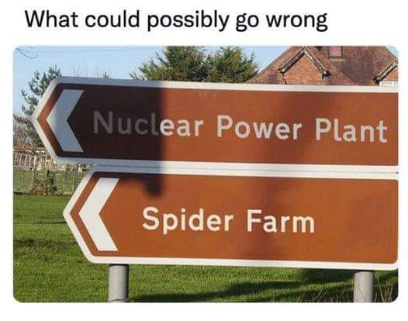
Vraag 5

Slide 9

Vraag 6

Slide 10
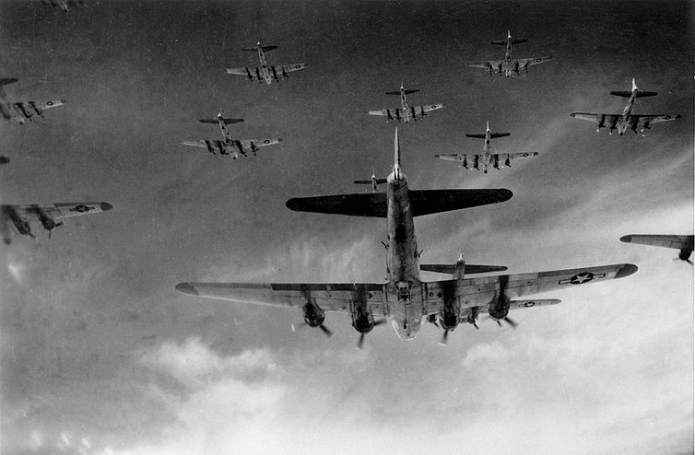
Vraag 7

Slide 11
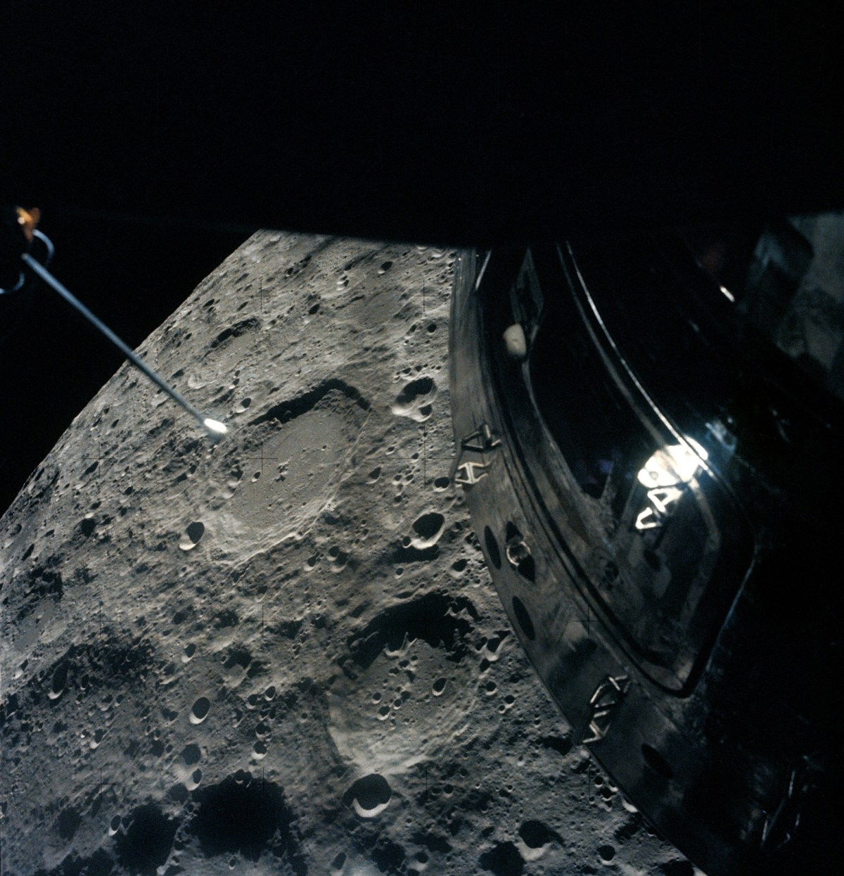
Vraag 8

Slide 12

Vraag 9

Slide 13
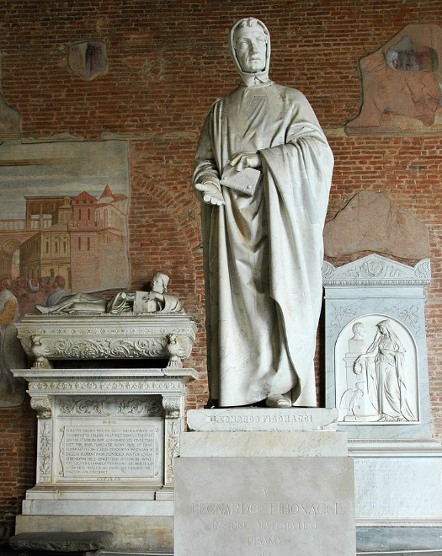
Vraag 10

Slide 14
Ronde 4
Ophalen!
Huh?

